Slide 1
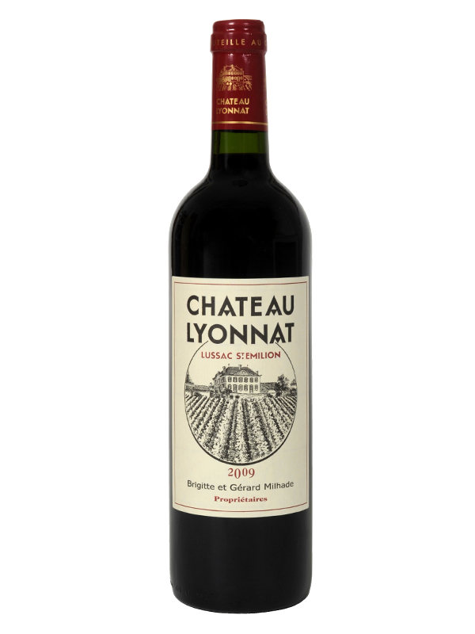
■PRICE CARD
Ch.リオナ
Ch.リオナ
長期熟成も可能な本格派クラッシックスタイルワイン
長期熟成も可能な本格派クラッシックスタイルワイン
原産国：フランス/リュサック･サンテミリオン
生産者：ミラード・ファミリー
品種 ：メルロー/カベルネ・ソーヴィニヨン/
カベルネ・フラン
味わい：赤・辛口・フルボディ
原産国：フランス/ リュサック・サンテミリオン
生産者：ミラード・ファミリー
品種 ：メルロー/カベルネ・ソーヴィニヨン/
カベルネ・フラン
味わい：赤・辛口・フルボディ
希望小売価格
4,730
円 (税込)
価格
Ch.リオナ
Ch.リオナ
長期熟成も可能な本格派クラッシックスタイルワイン
長期熟成も可能な本格派クラッシックスタイルワイン
原産国 ：フランス/ リュサック・サンテミリオン
生産者 ：ミラード・ファミリー
品種 ：メルロー/カベルネ・ソーヴィニヨン/
カベルネ・フラン
味わい ：赤・辛口・フルボディ
原産国 ：フランス/ リュサック・サンテミリオン
生産者 ：ミラード・ファミリー
品種 ：メルロー/カベルネ・ソーヴィニヨン/
カベルネ・フラン
味わい ：赤・辛口・フルボディ
希望
小売
\4,300 (税込 \4,730)
価格
Ch.リオナ
Ch.リオナ
長期熟成も可能な本格派クラッシックスタイルワイン
長期熟成も可能な本格派クラッシックスタイルワイン
リュサック・サンテミリオンは、1936年にAOCに認定された歴史ある産地。リオナはこの地で最も古く、高く評価されているシャトーです。樽熟成は新樽も使用し行っています。香りはカシスやバニラ、杉木など複雑で、やや甘さを感じる柔らかくきめ細やかなタンニンが特徴です。
リュサック・サンテミリオンは、1936年にAOCに認定された歴史ある産地。リオナはこの地で最も古く、高く評価されているシャトーです。樽熟成は新樽も使用し行っています。香りはカシスやバニラ、杉木など複雑で、やや甘さを感じる柔らかくきめ細やかなタンニンが特徴です。
原産国 ：フランス/リュサック・サンテミリオン
生産者 ：ミラード・ファミリー
品種 ：メルロー/カベルネ・ソーヴィニヨン/
カベルネ・フラン
味わい ：赤・辛口・フルボディ
原産国 ：フランス/リュサック・サンテミリオン
生産者 ：ミラード・ファミリー
品種 ：メルロー/カベルネ・ソーヴィニヨン/
カベルネ・フラン
味わい ：赤・辛口・フルボディ
希望
小売
\4,300 (税込 \4,730)
価格

